Slide 1


第三章 力学量和算符
内容简介：在上一章中，我们系统地介绍了波动力学，它的着眼点是波函数 。用波函数描述粒子的运动状态。本章将介绍量子力学的另一种表述，它的着眼点是力学量和力学量的测量，并证实了量子力学中的力学量必须用线性厄米算符表示。然后进一步讨论力学量的测量，它的可能值、平均值以及具有确定值的条件。我们将证实算符的运动方程中含有对易子，出现 。

Slide 2
第三章 力学量和算符
3.1 力学量算符的引入
3.2 算符的运算规则
3.3 厄米算符的本征值和本征函数
3.4 连续谱本征函数
3.5 量子力学中力学量的测量
3.6 不确定关系
3.7 守恒与对称

Slide 3


3.1 力学量算符的引入
在量子力学中。微观粒子的运动状态用波函数描述。一旦给出了波函数，就确定了微观粒子的运动状态。在本章中我们将看到：所谓“确定”，是在能给出概率以及能求得平均值意义下说的。一般说来。当微观粒子处在某一运动状态时，它的力学量，如坐标、动量、角动量、能量等，不同时具有确定的数值，而具有一系列可能值，每一可能值、均以一定的概率出现。当给定描述这一运动状态的波函数 后，力学量出现各种可能值的相应的概率就完全确定。利用统计平均的方法，可以算出该力学量的平均值，进而与实验的观测值相比较。既然一切力学量的平均值原则上可由 给出，而且这些平均值就是在 所描述的状态下相应的力学量的观测结果，在这种意义下认为，波函数描写了粒子的运动状态。

Slide 4

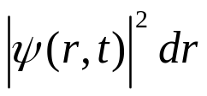
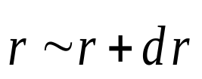
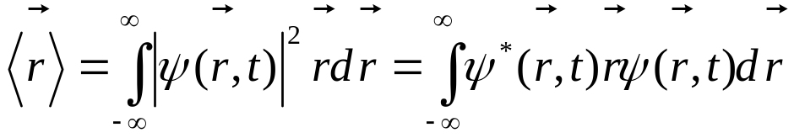


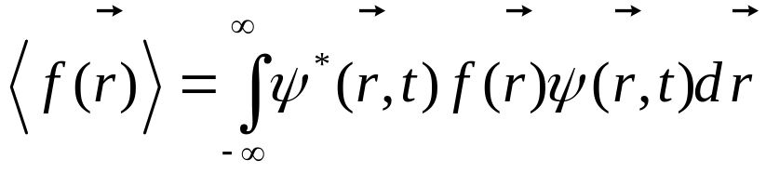
3.1 力学量算符的引入
力学量的平均值
对以波函数 描述的状态，按照波函数的统计解释， 表示在t时刻在 中找到粒子的几率，因此坐标的平均值显然是:
（3.1.1）
坐标 的函数 的平均值是：
(3.1.2)

Slide 5


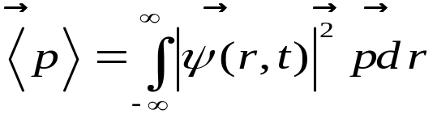
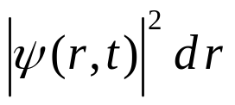





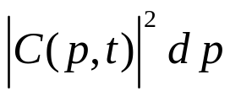
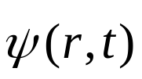

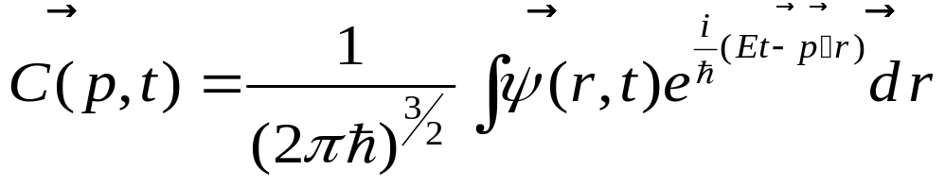

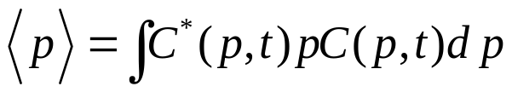
3.1 力学量算符的引入
现在讨论动量的平均值。显然， 的平均值 不能简单的写成 ，因为 只表示
在 中的概率而不代表在 中找到粒子
的概率。要计算 ，应该先找到在 时刻，在
中找到粒子的概率 ，这相当于对 作傅里叶变化，而 有公式
(3.1.3)
给出。动量 的平均值可表示为
（3.1.4)

Slide 6

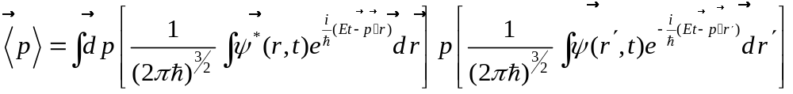
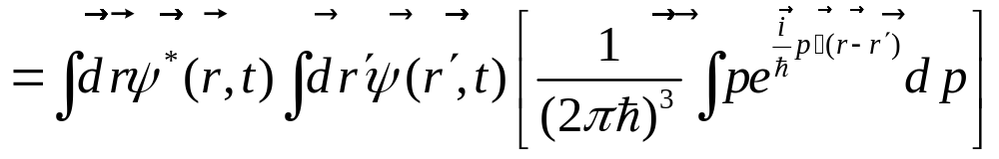
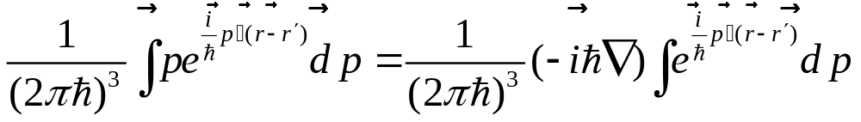
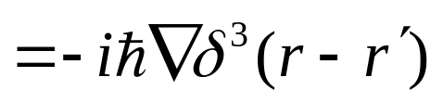
3.1 力学量算符的引入
但前述做法比较麻烦，下面我们将介绍一种直接从
计算动量平均值的方法。由（3.1.4)式得
（3.1.5)
利用公式
（3.1.6)

Slide 7
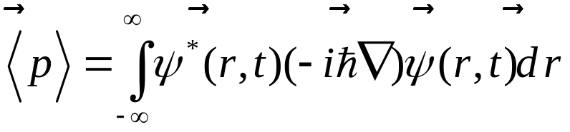
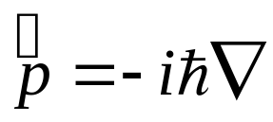
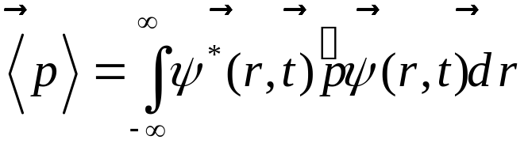
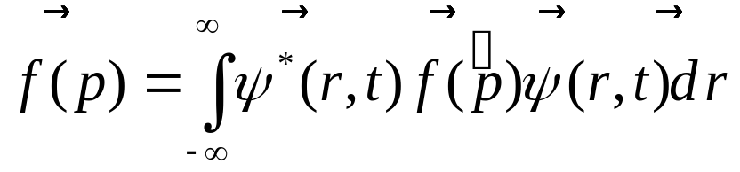
3.1 力学量算符的引入
可以得到
（3.1.7）
记动量算符为
（3.1.8）
则
（3.1.9）
从而有
（3.1.10）

Slide 8
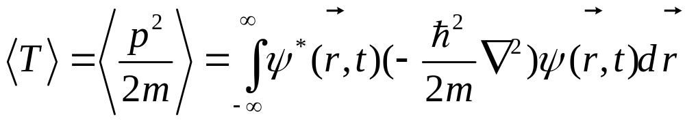

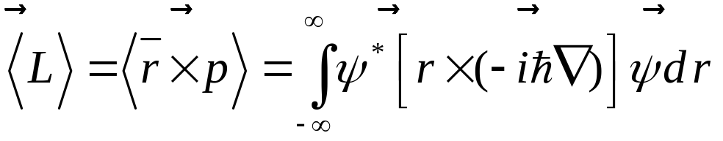
3.1 力学量算符的引入
例如：动能的平均值是
（3.1.11）
角动量 的平均值是
（3.1.12）
综上所述，我们得出，在求平均值的意义下，力学量可以用算符来代替。

Slide 9






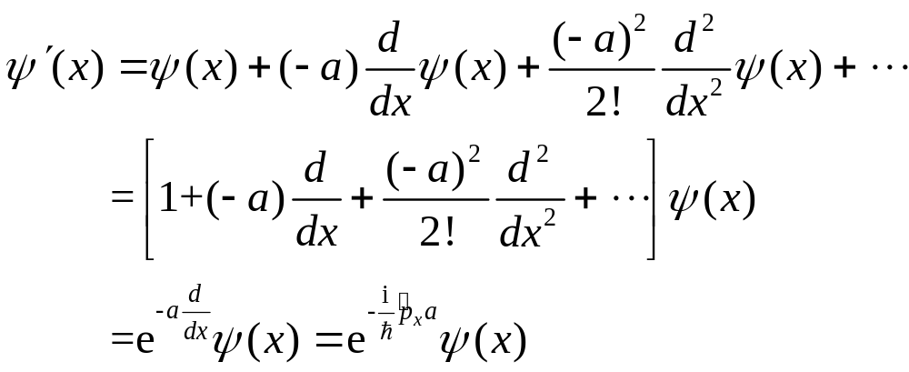

3.1 力学量算符的引入
下面我们来介绍动量算符的物理意义。为简单考虑一维运动，设量子体系沿 方向做一空间平移 ，这是状态由原 变为 ，如图所示。
显然
（3.1.13）
若 ，可做泰勒展开
（3.1.14）
0

Slide 10
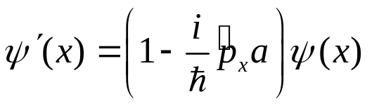


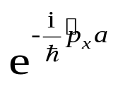
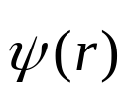

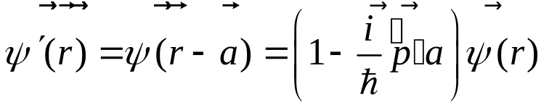
3.1 力学量算符的引入
即当 在无穷小的情况下，取准确到一级项有
（3.1.15）
因此，状态 经空间平移后变成另一态 ，它等于某个变量算作用于原来态上的结果，而该变换算符可由动量算符来表达 ，特别在无穷小移动的情况下，动量算符纯粹反映着空间平移的特性，所以动量算符又称为空间平移无穷小算符，动量反映着坐标变化（平移）的趋势或能力。推广到三维运动，状态 在空间平移 下，变为
（3.1.16）

Slide 11
3.1 力学量算符的引入

